Slide 1
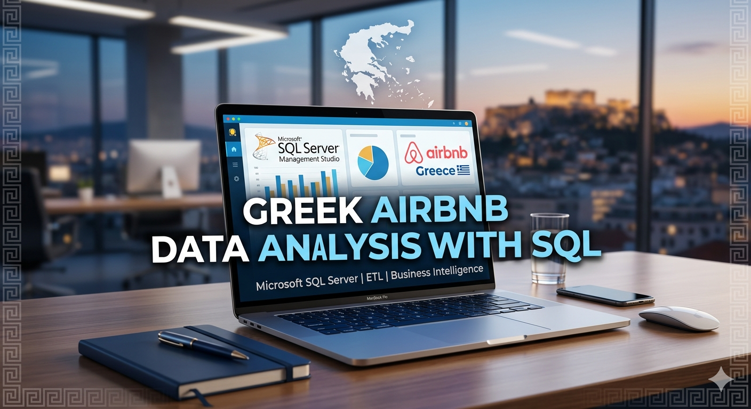
Ανάλυση Δεδομένων Airbnb με χρήση SQL

Slide 2
ΣΚΟΠΟΣ:
Μετατροπή ακατέργαστων δεδομένων (CSV) σε μια λειτουργική σχεσιακή βάση δεδομένων για λήψη αποφάσεων.
ΒΗΜΑΤΑ ΥΛΟΠΟΙΗΣΗΣ:
Δημιουργία Βάσης Greek Airbnb με Collation Greek_CI_AI για σωστή αναγνώριση ελληνικών χαρακτήρων.
Εισαγωγή πινάκων: listings, calendar, reviews.
Data Cleaning: Διαγραφή διπλοτύπων με χρήση ROW_NUMBER().

Slide 3

Προσθήκη Περιορισμών
Ορισμός Primary Keys
Σύνδεση πινάκων με Foreign Keys
Καθαρισμός Δεδομένων
Διόρθωση τύπων δεδομένων (Data Types) βάσει του Data Dictionary

Slide 4

Οικοδεσπότες με φωτογραφία προφίλ
Ερώτημα: Πόσοι οικοδεσπότες έχουν φωτογραφία προφίλ;
SELECT COUNT(DISTINCT host_id) AS total_hosts_with_pic
FROM listings
WHERE host_has_profile_pic = 1
Insight: Η ύπαρξη φωτογραφίας προφίλ χτίζει εμπιστοσύνη. Αν το ποσοστό των οικοδεσποτών με φωτογραφία είναι πολύ υψηλό, σημαίνει ότι η κοινότητα δίνει μεγάλη σημασία στην προσωπική επαφή και την αξιοπιστία.

Slide 5
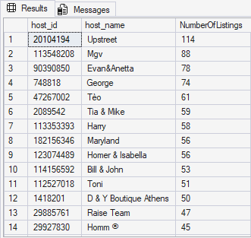
Οικοδεσπότες με τα περισσότερα ακίνητα
Ερώτημα: Πόσα καταλύματα έχει ο κάθε οικοδεσπότης
SELECT host_id, host_name, COUNT(*) as NumberOfListings
FROM listings
GROUP BY host_id, host_name
ORDER BY NumberOfListings DESC;
Insight: Μας επιτρέπει να ξεχωρίσουμε τους "επαγγελματίες" οικοδεσπότες
από τους "ερασιτέχνες"

Slide 6
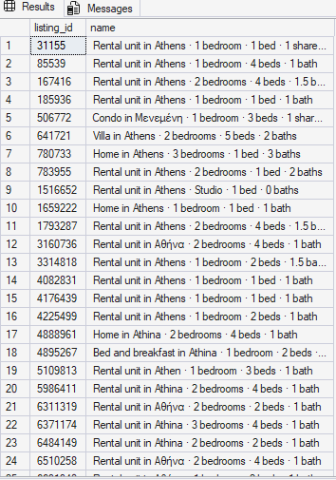
Δημοτικότητα & Κρατήσεις (Performance)
Ερώτημα: Ποια καταλύματα δεν έχουν καμία αξιολόγηση ;
SELECT listing_id, name
FROM listings
WHERE listing_id NOT IN ( SELECT DISTINCT listing_id
FROM reviews
WHERE listing_id IS NOT NULL );
Insight: Ο εντοπισμός καταλυμάτων χωρίς κριτικές μας επιτρέπει να δούμε ποια ακίνητα είναι πιθανώς νέα στην πλατφόρμα ή έχουν χαμηλή ορατότητα.

Slide 7
Συμπεράσματα
Οι περισσότεροι οικοδεσπότες έχουν φωτογραφία προφίλ, γιατί ξέρουν ότι αυτό χτίζει εμπιστοσύνη.
Υπάρχουν οικοδεσπότες με πολλά ακίνητα, γεγονός που δείχνει ότι η αγορά κινείται προς την επαγγελματική διαχείριση
Τα καταλύματα χωρίς κριτικές αποτελούν είτε νέες εισόδους στην αγορά, είτε ευκαιρίες για βελτίωση της στρατηγικής marketing

